Slide 1
了解你的工作價值觀

Slide 2
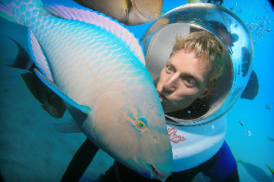
你心目中最理想的工作要具備甚麼條件?
澳洲大堡礁管理員
免費入住一幢逾 2,300萬港元的三房海濱別墅，之後半年負責遊山玩水嘆世界，在大堡礁各島嶼探索，再把精采經歷寫成網誌，加上相片、短片，吸引網民到當地旅遊，半年酬勞高達 86萬港元。
來自英國、34歲的索薩爾，獲得這份「全球最理想的工作」。
依份係咪你心目中的理想工作呢?

Slide 3
理想工作的改變
點解咁唔同既?
長大後
消防員
保險從業員

Slide 4
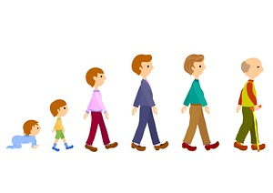
價值觀的形成
文化
家庭
經歷
你的價值觀
價值觀同我的理想工作有咩關係呢?

Slide 5
工作價值觀
你的價值觀影響你決定何謂重要的東西，因而影響你擇業時的考慮，這就形成你的工作價值觀。
香港小童群益會與香港城市大學應用社會科學系助理教授譚巧蓮博士於2014年11月至2015年2月期間，在全港19間協作中學，向全體中六學生 (應屆中六文憑試考生)進行一項「全港中六學生生涯規劃及擇業取向」研究。結果顯示工作收入、福利、時間或晉升機會等，並非年青人最重要工作價值。相反，一份有良好工作關係、受尊重、穩定，能發揮個人能力及興趣的工作，更吸引年青人。
以上的工作價值觀可唔可以分到類呢?

Slide 6
工作價值觀 (內在)
工作性質給予的滿足感，較為無形和內在。
工作有變化
能幫助別人
能發揮創意
具挑戰性
有滿足感
能培養專業
自主性大

Slide 7
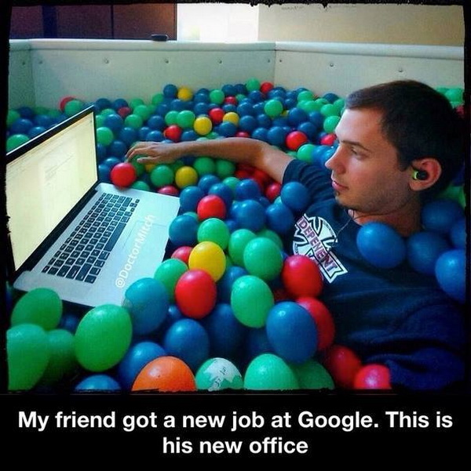
工作價值觀 (外在)
與工作性質無關的吸引力，較為有形和外在。
能穿制服
多假期
工作時間理想
工作環境舒適
能到外地公幹
薪金和福利吸引
社會地位高

Slide 8
小明的擇業故事
小明生於小康之家，從小開始，父母已為他舖排成功之路，幫他報讀不同的興趣班和面試班，希望為他爭取入讀名牌學校，讓他贏在起跑線。他們覺得名牌學校有助小明入讀名牌大學和有前途的科目。他們最希望他將來做醫生，因為可以賺到好多錢去提升生活質素，可以住大屋坐靚車，他們相信在香港賺到錢才最實際。做醫生亦是很高尚的職業，是很有面子的工作。

Slide 9
小明的擇業故事
小明的確無令父母失望，他年年成績都名列前茅 ，最後真的成功入讀醫科，畢業後真的做了醫生。在選科的過程中，小明和父母曾發生過很大的衝突，小明很想忠於自己的興趣去選科，但為免父母失望，最終都放棄了。原來小明在中學時期是戲劇學會的會長，他曾得過很多大獎，老師亦覺得他在演戲方面很有天份，在大學時他亦有副修藝術課程。

Slide 10
小明的擇業故事
小明經過幾年行醫的工作，他的生活質素的確有很大改善，但物質生活不能帶給他滿足感，他逐漸對刻板的看病工作很厭倦，覺得是浪費生命，對自己的演戲才華不能發揮感到很空虛。最終他毅然辭去工作，去了法國修讀舞台劇課程一年，現在成為香港著名的舞台劇演員和導演，在人生路上展開新的一頁。
你認為小明和父母的擇業價值觀有甚麼不同呢?

Slide 11
考考你
說出以下職業可配對的一個工作價值觀

Slide 12
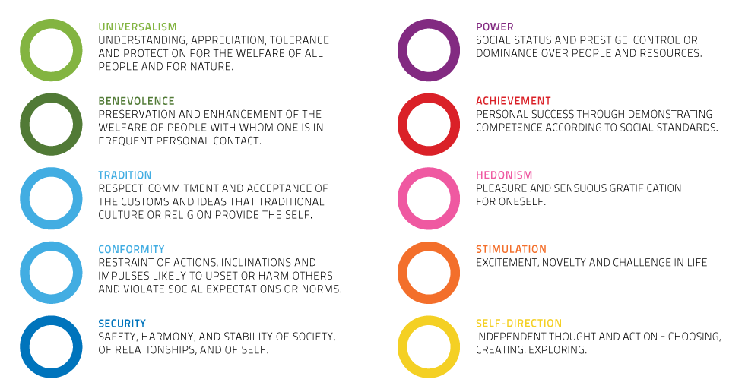
你的工作價值觀
請用工作紙了解你的工作價值觀

Slide 13
工作價值觀與擇業
一般人都希望尋找配合自己工作價值觀的職業
擇業時除了要了解自己的價值觀，亦要了解不同職業給予的工作價值
一份工作會側重幾個不同的工作價值
內在工作價值與外在價值無必然衝突，例如老師的假期多(外在)，同時亦能透過幫助學生得到滿足感(內在)。
擇業時徵求別人意見是好的，但應忠於自己的工作價值觀。
社會新鮮人未必找到完全符合心意的工作，要保持彈性和積極的心態。

